Slide 1
Webinar - Natur/teknologi
1.- 3. kl.
200629
v/ Anette Vestergaard Nielsen

Slide 2
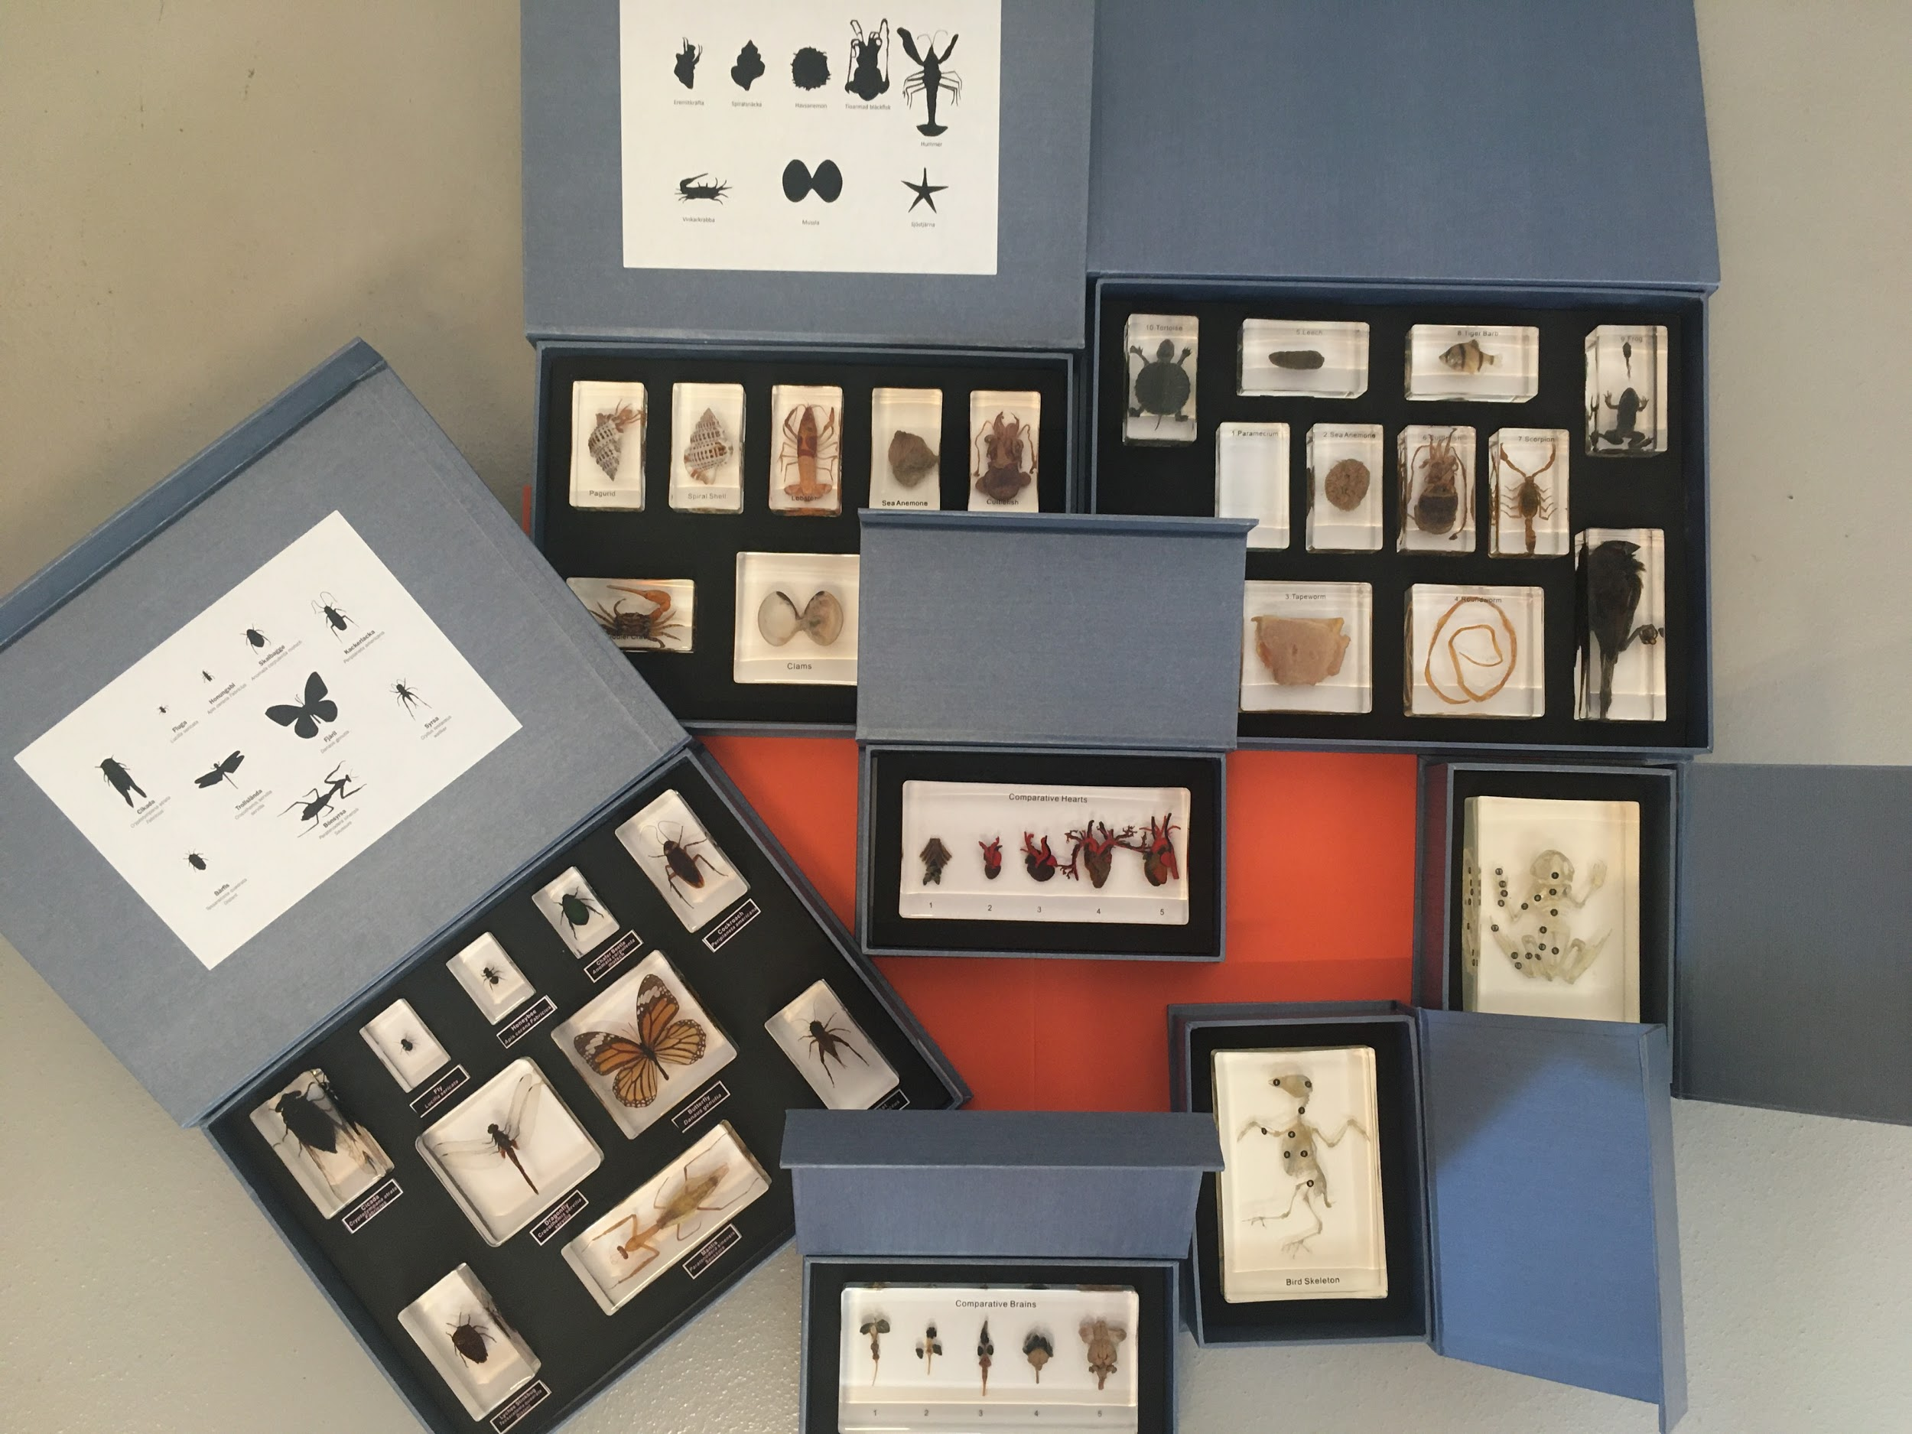
Dagens indhold
Fælles mål og kompetencer
Udlån fra CFU
Brainbox
Trisser og tandhjul
Programmering / Teknologiforståelse
Sammenlign dyr / Evolution
Feltudstyr
Anbefalet web-læremidler
Kurser - kontakt

Slide 3
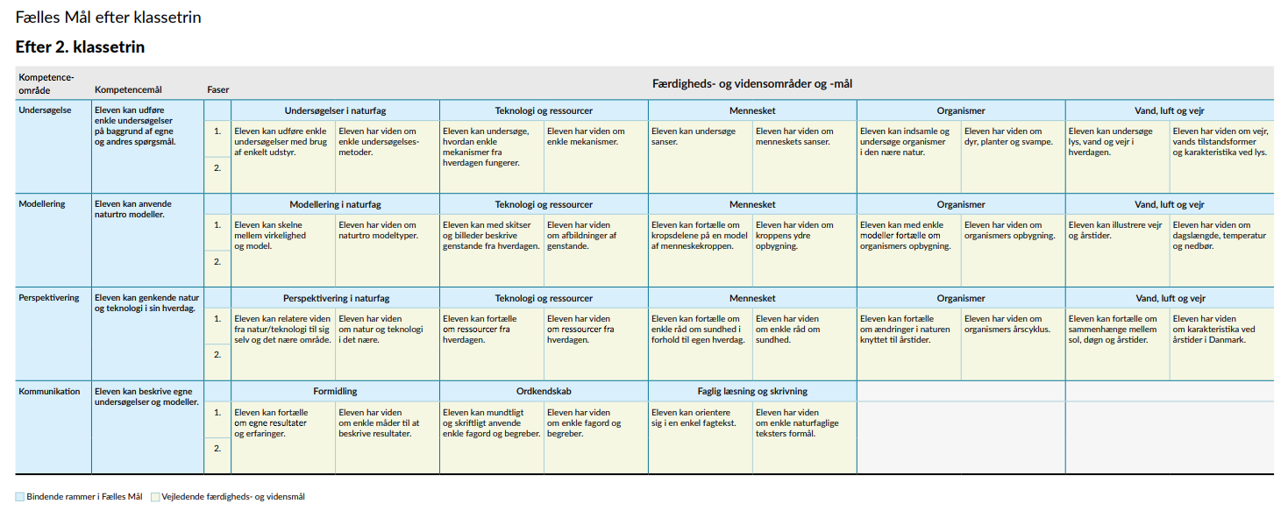
Fælles mål

Slide 4
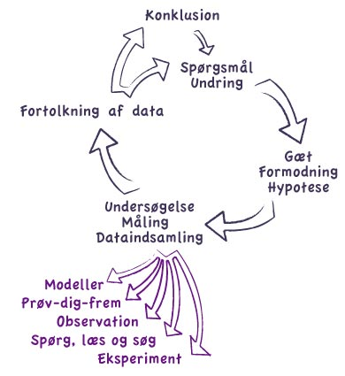
Kompetenceområde undersøgelse - Metodelab
https://www.nysgjerrigper.no/
https://www.experimentarium.dk/undervisningsmateriale/metodelab/

Slide 5
Kompetenceområde kommunikation

Slide 6
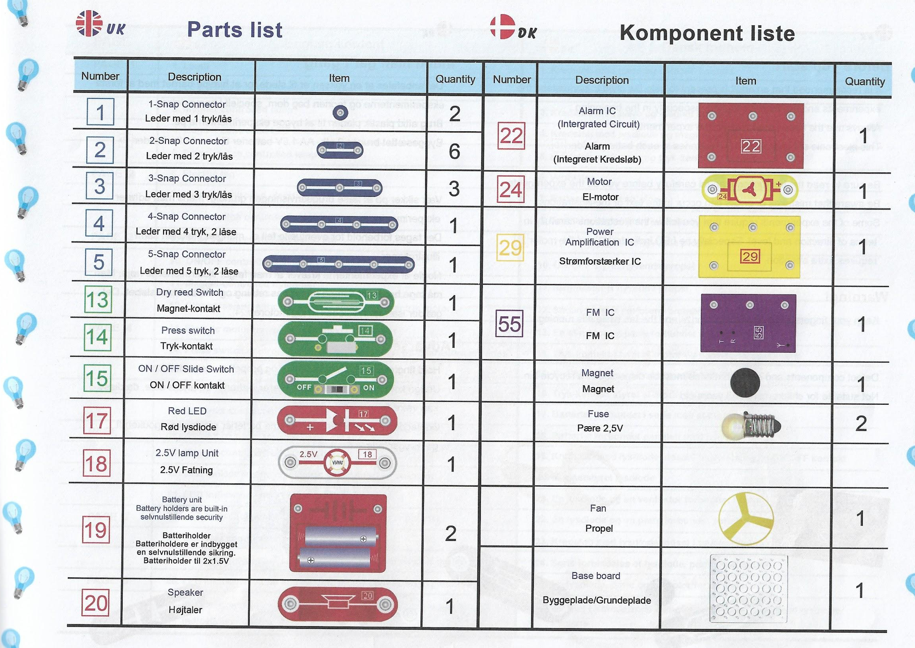
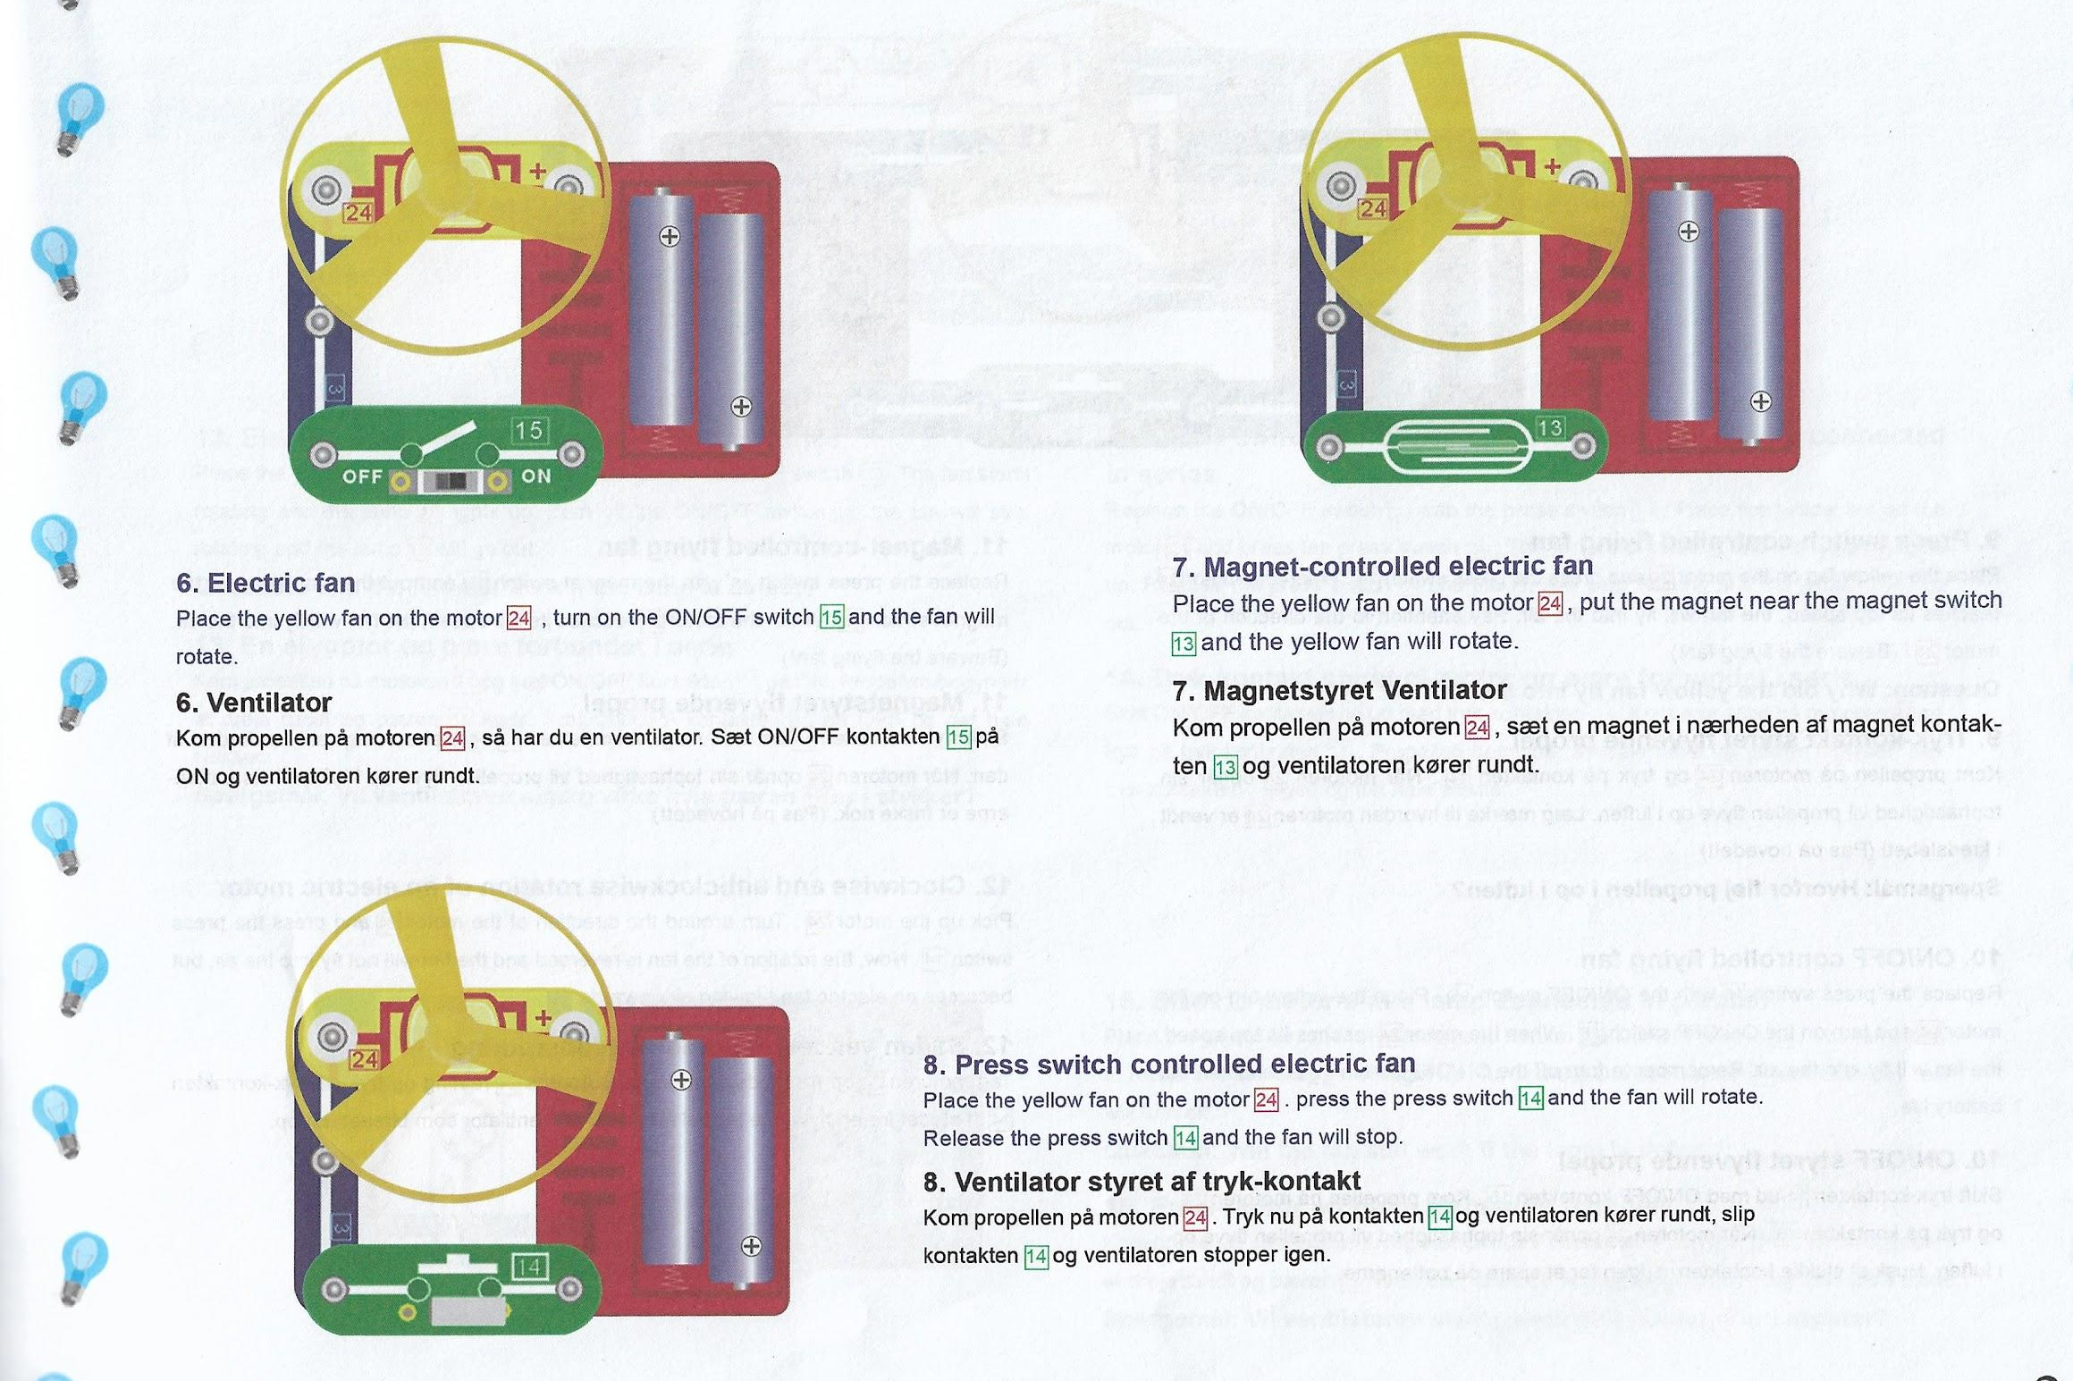
Electronic
Brainbox
https://www.youtube.com/watch?v=O-SM0E-iT0I

Slide 7
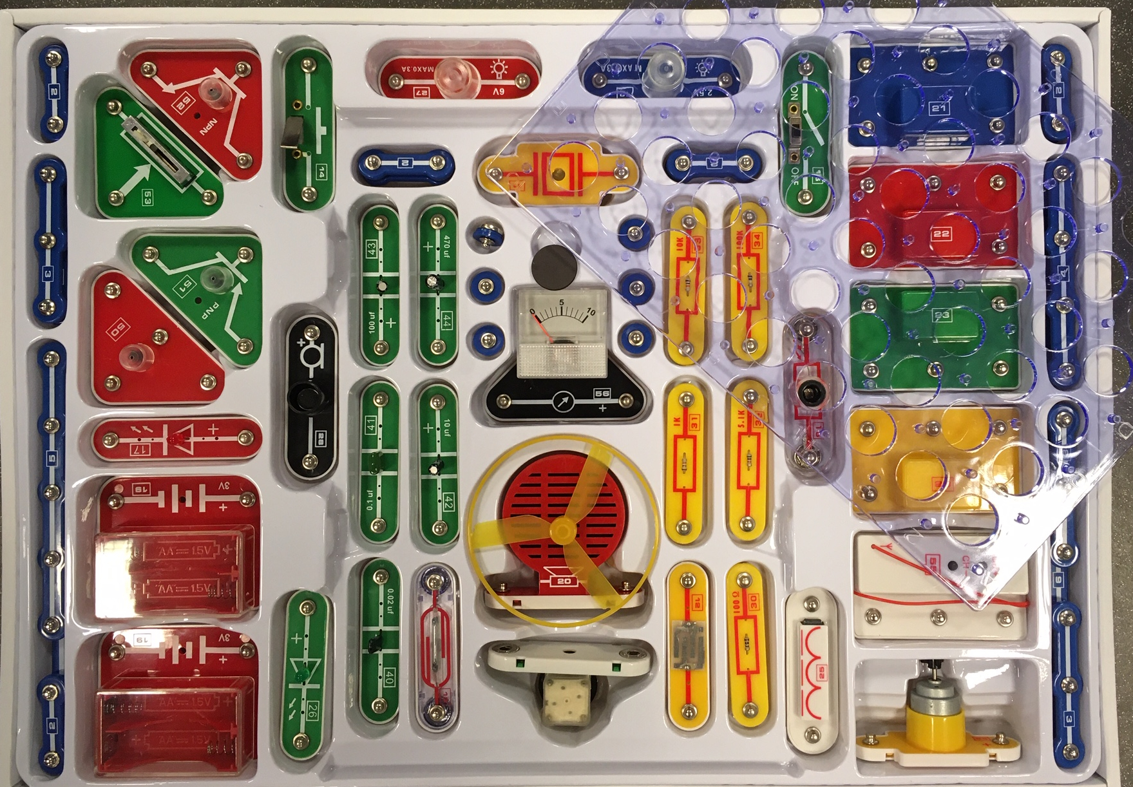
Brainbox Electronic world - 2

Slide 8
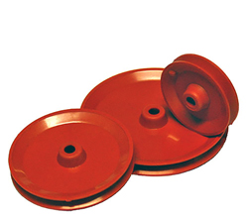
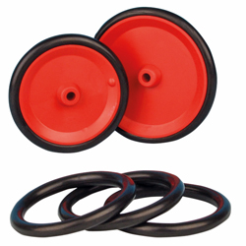
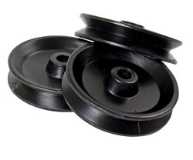
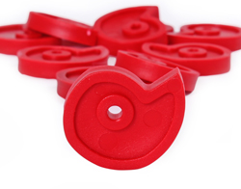
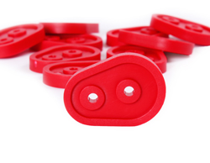
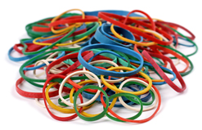
Remskiver

Slide 9
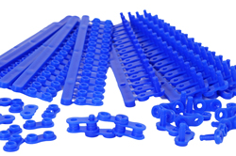
Kædetandhjul

Slide 10
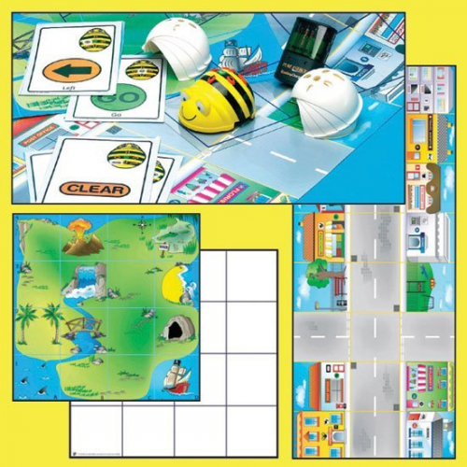
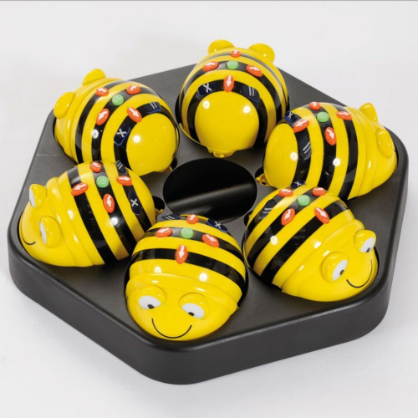
Programmering - BeeBot

Slide 11
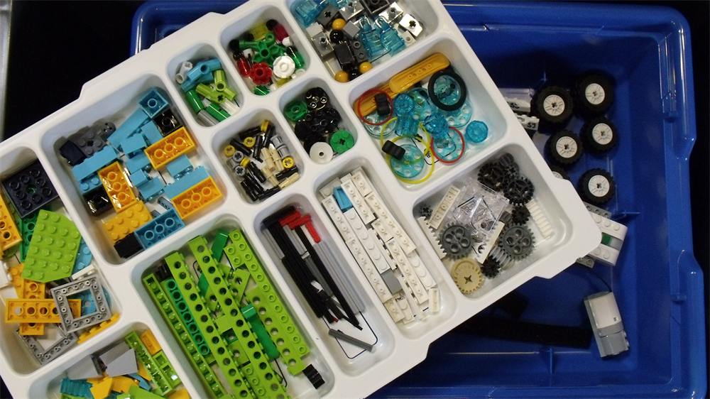
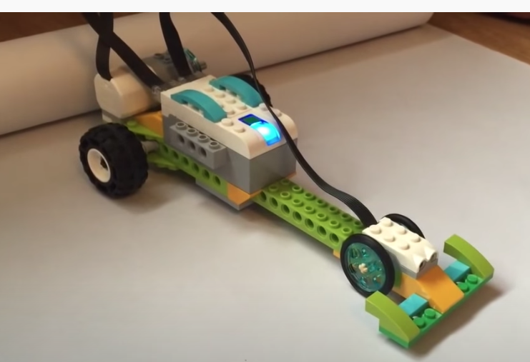
Programmering WeDo 2.0
https://www.youtube.com/watch?v=pW9qNiZT6U8

Slide 12
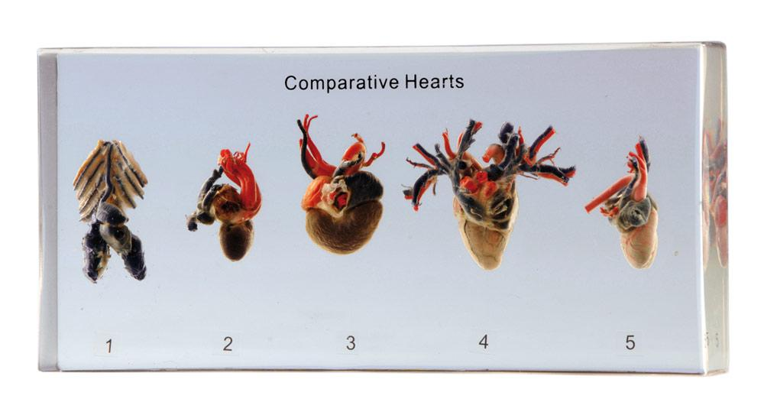
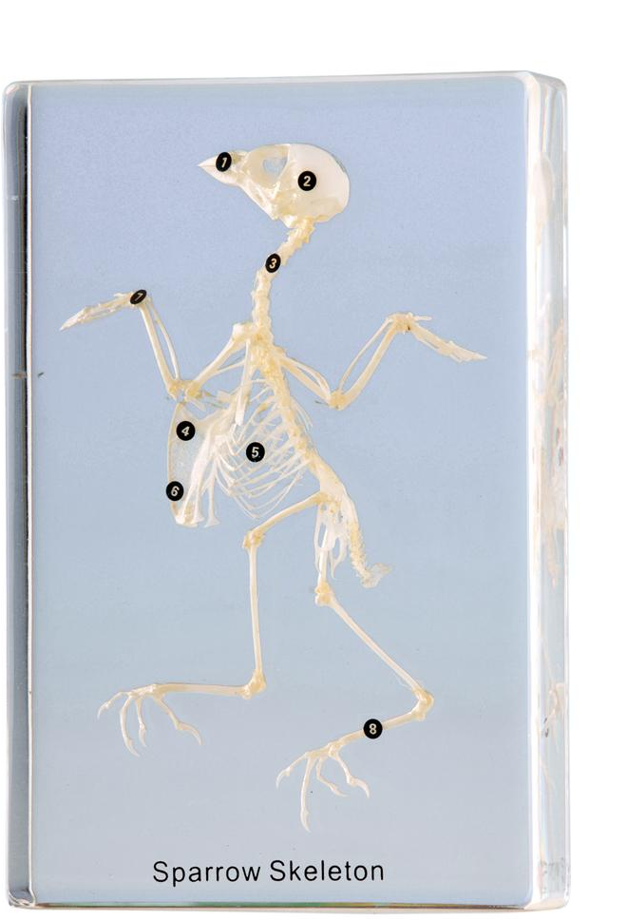
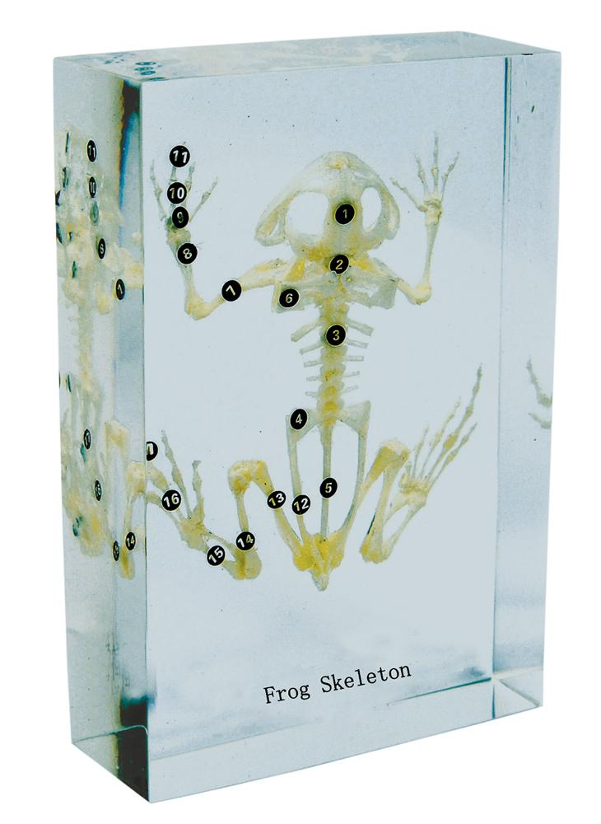
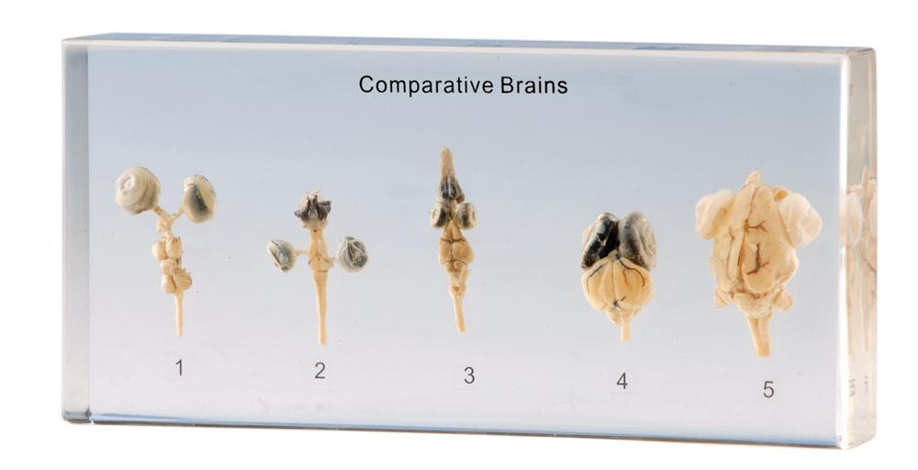
Sammenlign dyr
Evolution

Slide 13
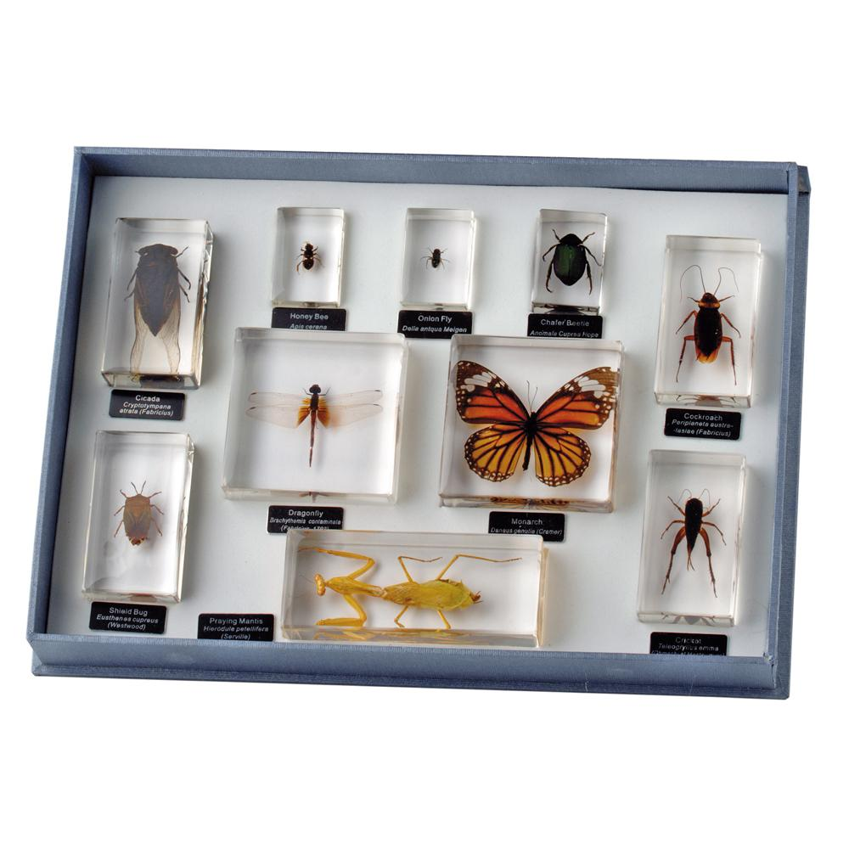
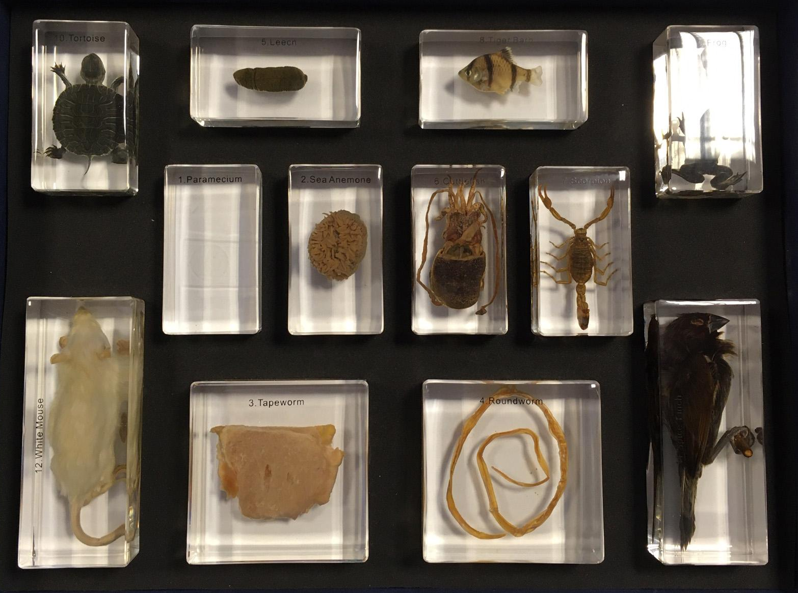

Slide 14
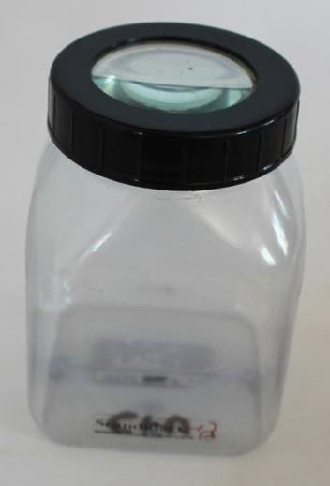
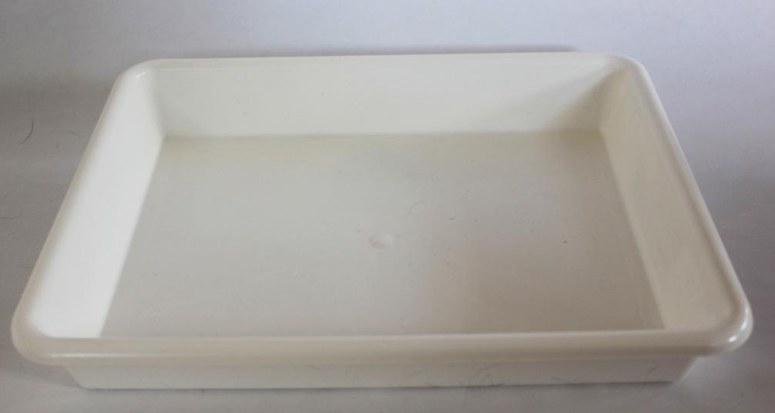
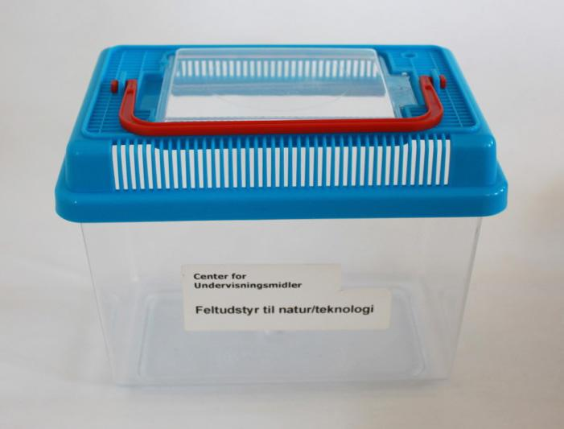
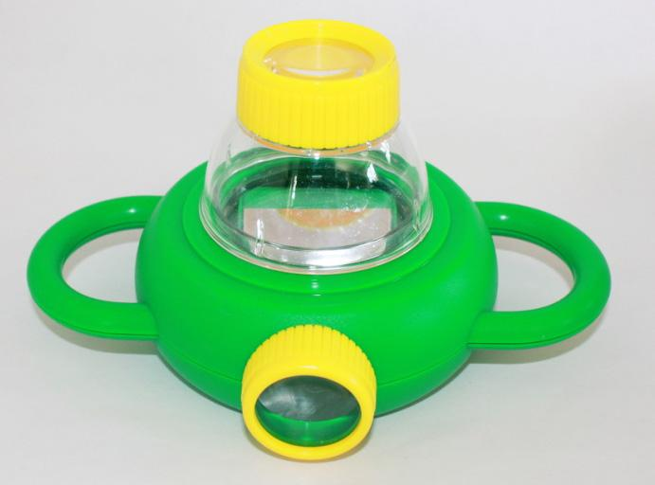
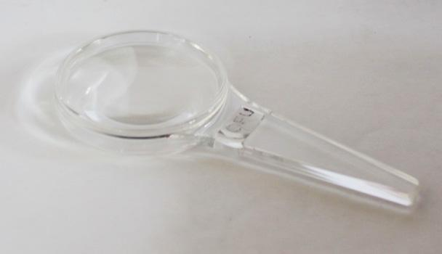
feltudstyr

Slide 15
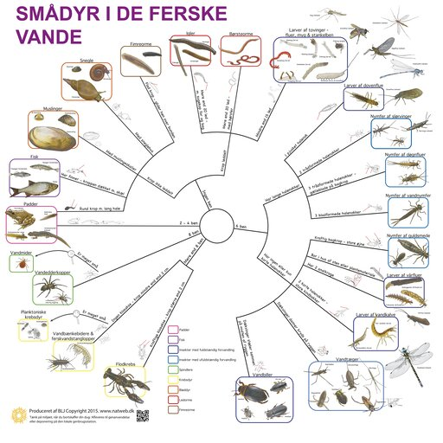
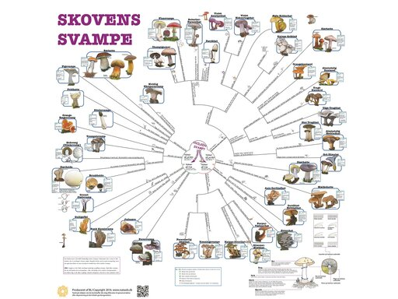
Bestemmelsesduge

Slide 16
Skoven i skolen
https://www.skoven-i-skolen.dk/

Slide 17
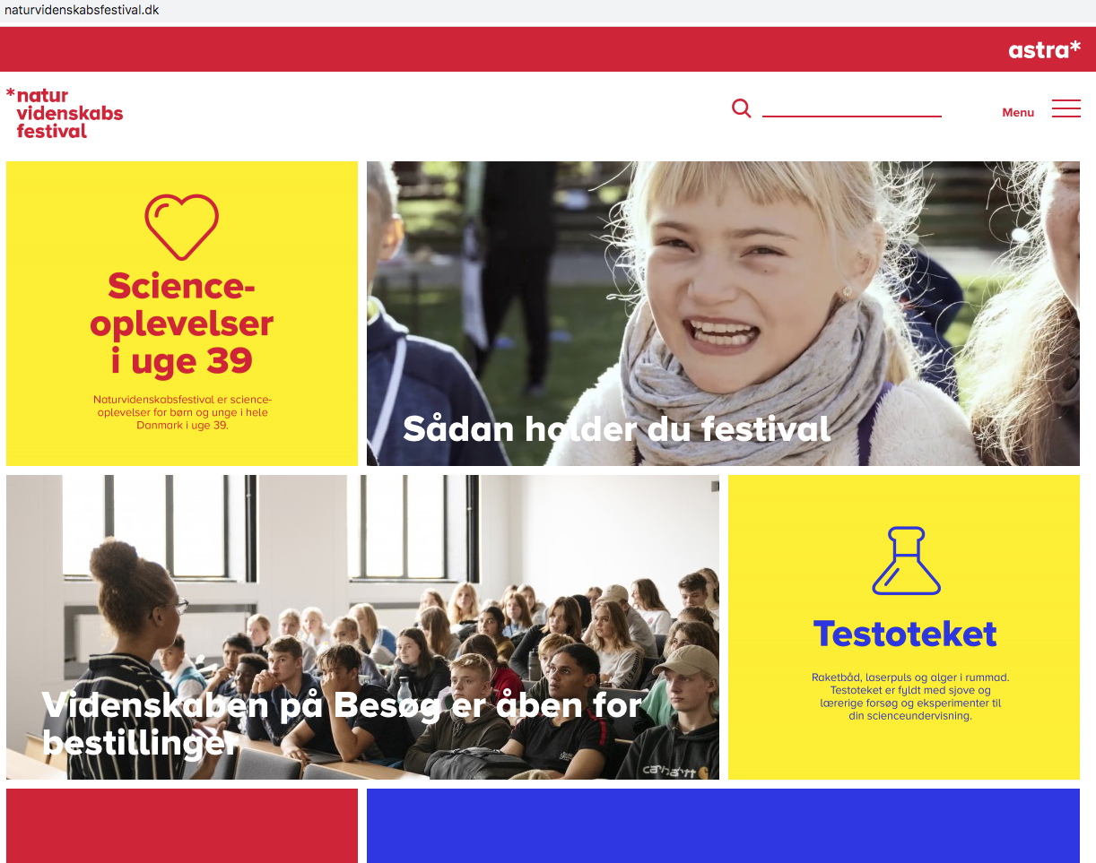
Naturvidenskabsfestival uge 39

Slide 18
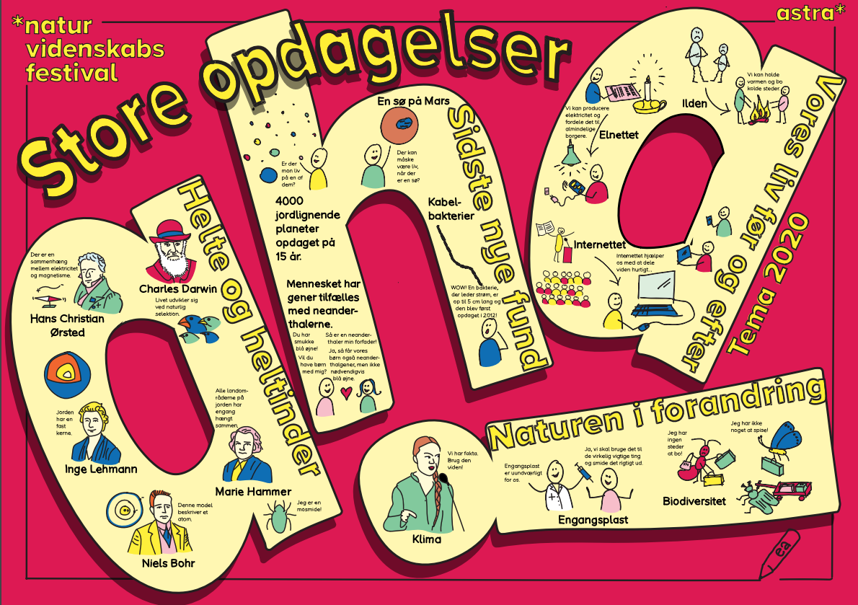
Store opdagelser

Slide 19
My body
https://innoenergy.learnify.se/l/show.html#att/5LPX?pageKey=5LPX

Slide 20
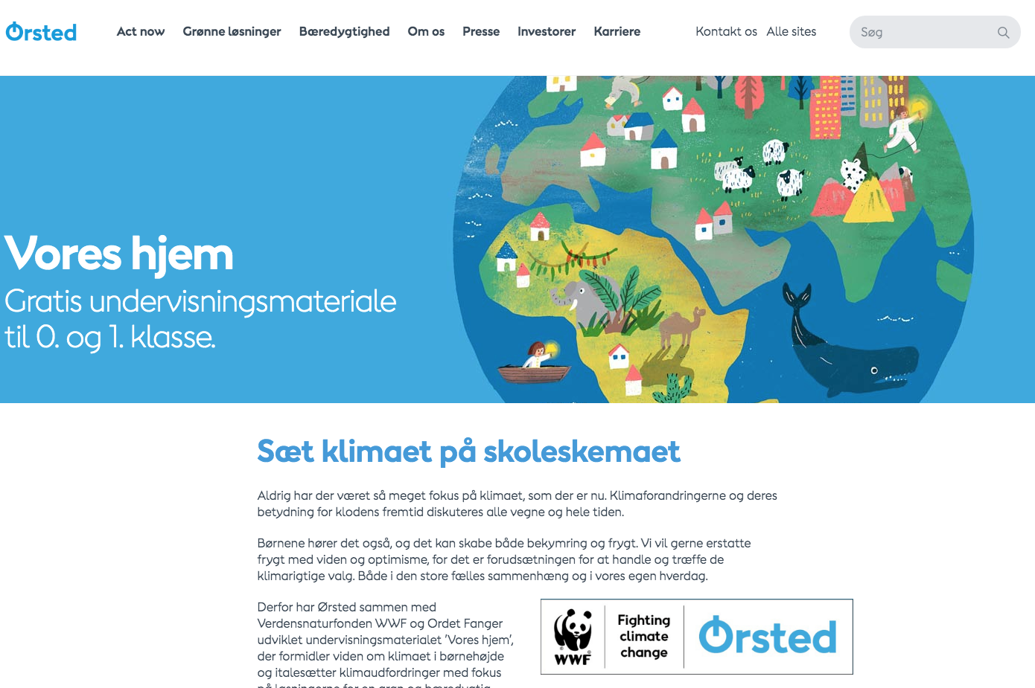
Vores Hjem - Ørsted
https://orsted.com/da/explore/our-home?fbclid=IwAR0IAlCPWVUCBZWkXLqKYv46Z4aRcgbwts_5MBblR97YHFMoNPi5GExWg8Y

Slide 21
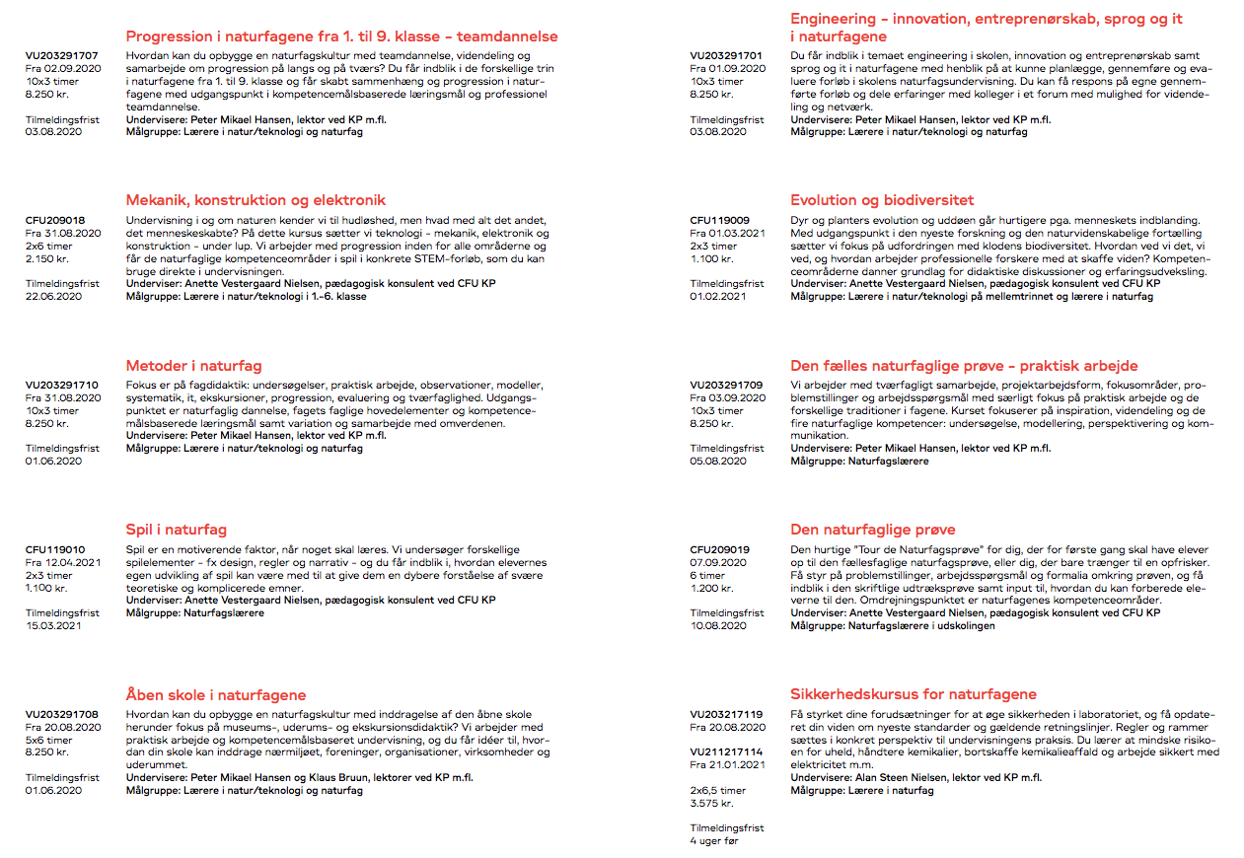
Kurser CFU - KP

Slide 22
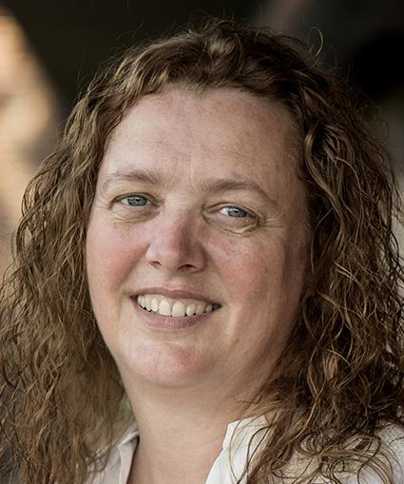
Kontakt
Anette Vestergaard Nielsen Konsulent Naturfag, Madkundskab og Håndværk & Design
Center for undervisning CFU +45 4189 7014 eller 4270 7530 avni@kp.dk
Københavns Professionshøjskole Humletorvet 3 1799 København V
www.kp.dk
https://www.avestergaard.com/

